Slide 1
第六章：用于分类任务的微调
李子湑

Slide 2
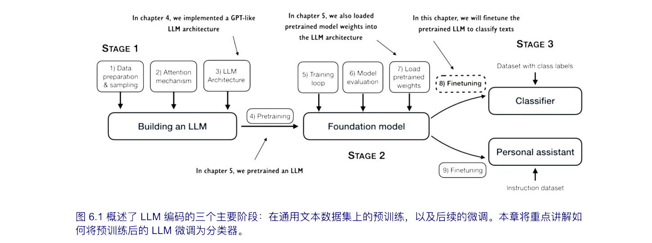
在之前的章节中，我们实现了 LLM 的架构，进行了预训练，并学习了如何从外部来源（如 OpenAI）导入预训练权重。本章将在此基础上，通过微调 LLM 来完成特定目标任务，比如文本分类（见图 6.1）。
阶段 1：构建 LLM
(1) 数据准备与采样
(2) 注意力机制
(3) LLM 架构
(4) 预训练
↓
阶段 2：基础模型
(5) 训练循环
(6) 模型评估
(7) 加载预训练权重
↓
阶段 3：应用与微调
(8) 微调 → 分类器（使用带类别标签的数据集）
(9) 微调 → 个人助手（使用指令数据集）

Slide 3
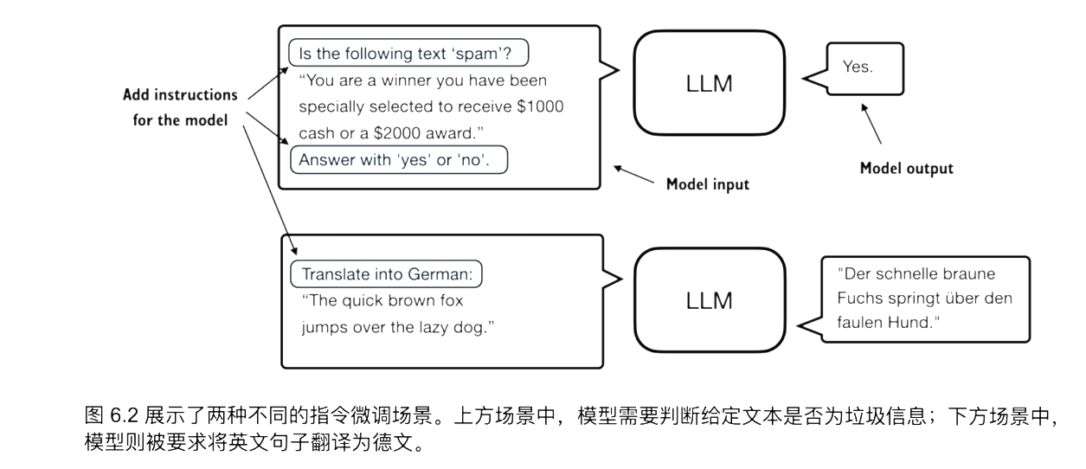
6.1 不同类型的微调
（1）看图：左侧把“任务说明 + 示例文本”一起喂给 LLM，比如
“这段话是垃圾短信吗？请回答 yes/no”
“把这句英文翻译成德语”
LLM 读完指令后，用生成式输出（自由词表）给出答案。
（2）训练方式
数据形式：(指令/输入, 标准回答) 对。
目标函数：对整句答案做语言建模交叉熵（SFT）。
不需要改模型结构（通常不加分类头），主要靠提示词+示例教模型“听懂任务”。
（3）优缺点
一个模型能靠不同指令做多任务（分类/翻译/摘要…）。
迁移性强、易扩展；保留对话/助手能力。
输出不一定完全受控（哪怕让它回答 yes/no，偶尔也会“多嘴”）；
评估要处理“同义答复”“格式不一致”等问题。
（4）适用场景
多任务助手、开放式问答、需要自然语言解释的场景。
没法为每个任务都做一个专用头；希望“一套权重，靠提示词做很多事”。
6.1.1指令微调（Instruction Tuning）

Slide 4
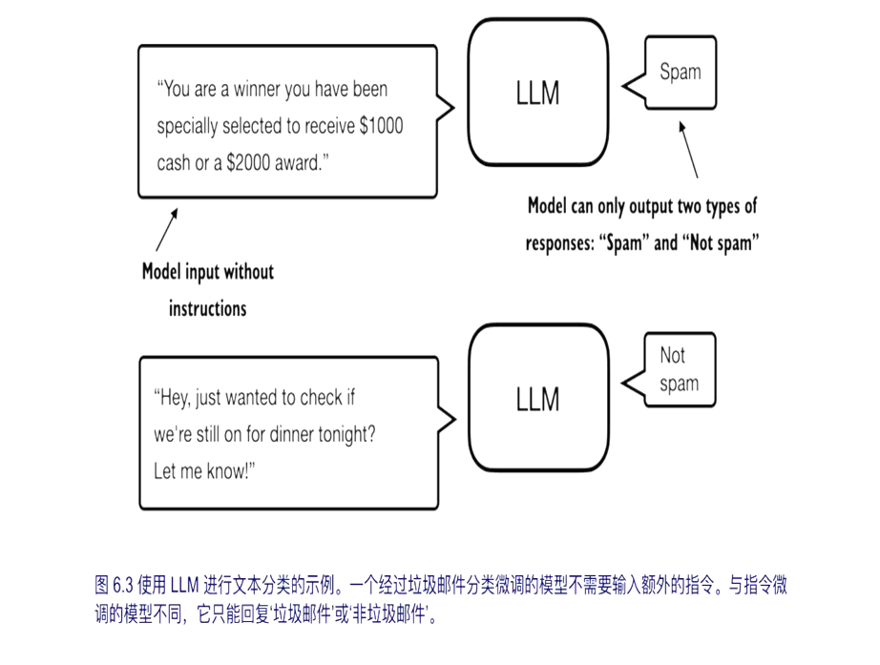
6.1.2任务特化微调（分类微调）
（1）看图：输入只有待判定文本（无额外指令），模型的输出被限制在类别集合里（“Spam / Not spam”）。
（2）实现方式（两种主流）
1.加分类头（最常见）
在 LLM 顶部额外挂一层小的分类器。
取 [CLS] （特殊的标记（token），汇总整句话的信息）或平均池化的隐藏向量 → 分类头 → softmax。
目标函数：多类交叉熵（对类别概率）。
2.限制解码词表（少见/研究用）
不加头，仍走生成式解码，但把可输出 token 限制为{“Spam”, “Not spam”}；
本质仍是生成式，只是强约束候选词表。
（3）优缺点
1.优点：输出稳定、可控（只会在预定类别里），指标（Accuracy/F1）清晰。
推理成本低，适合生产级分类（风控、审核、垃圾短信）。
2.缺点：任务专用：换任务要换头或重训；解释性相对弱（默认不给长文本理由）。
如果只训练分类头，需注意与原有对话能力的共存/切换（多头或多路导出）。
（4）适用场景
明确标签、需要强可靠性和一致格式的下游任务（合规、风险判别、工单路由等）。

Slide 5
维度 | 指令微调（图 6.2） | 分类微调（图 6.3）
输入 | 指令 + 示例 + 文本 | 仅文本（无指令）
输出 | 自由生成式（自然语言） | 固定标签集合
模型改造 | 一般不加头 | 常加分类头
训练目标 | 语言建模 CE（SFT） | 类别 CE
优势 | 一模多能、自然语言能力强 | 可控稳定、评估清晰、部署高效
劣势 | 易跑偏、评估/格式不稳 | 任务专用性强、解释性弱
典型场景 | 助手、翻译、问答 | 垃圾短信、情感/主题/风险分类
指令微调提升了模型基于用户指令进行理解和生成响应的能力。它适用于需要基于复杂用户指令处理多任务的模型，增强模型的灵活性和交互质量。
而分类微调则适合需要将数据精确分类为预定义类别的任务，例如情感分析或垃圾短信检测。
虽然指令微调用途更广泛，但需要更大的数据集和更多的计算资源，才能训练出能胜任多种任务的模型。
相比之下，分类微调所需的数据和计算量更少，但用途局限于模型已训练的特定类别。

Slide 6
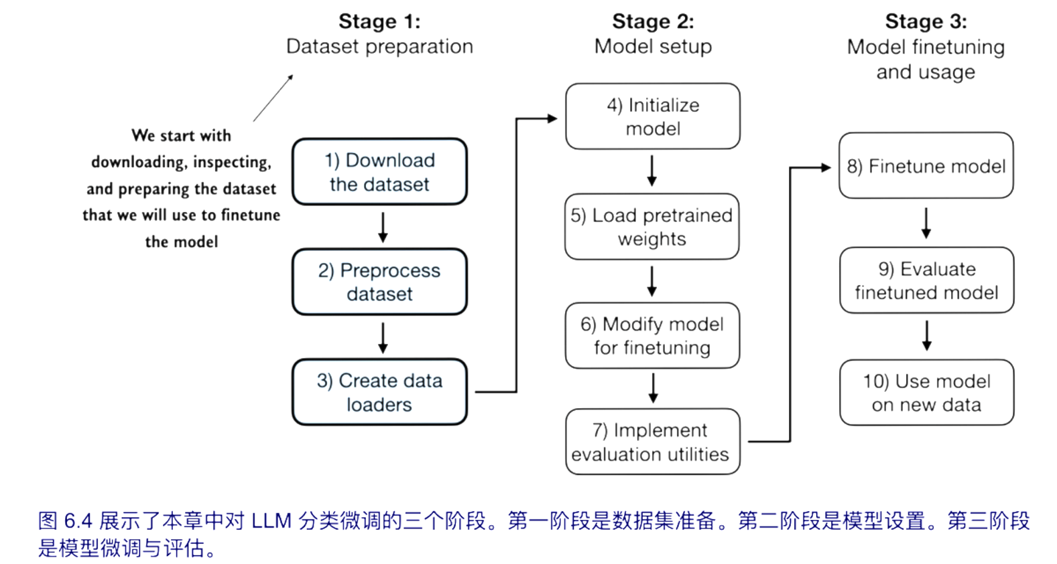

Slide 7
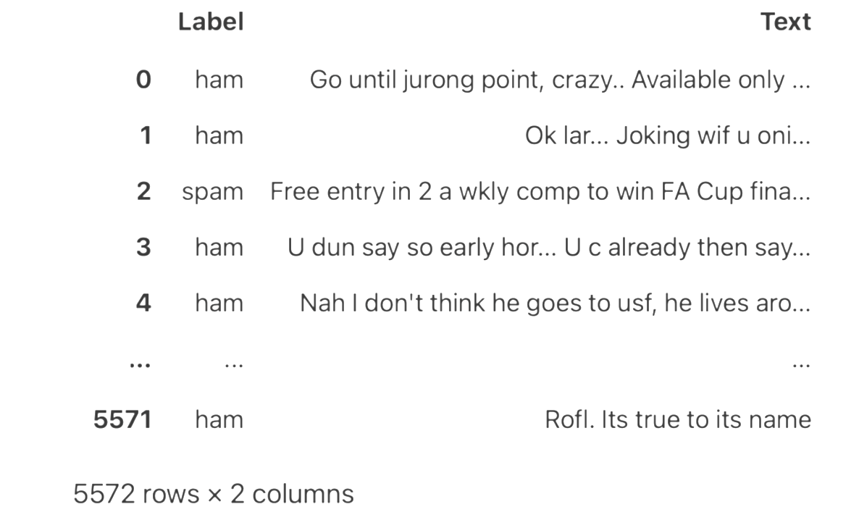
6.2 准备数据集
为了提供一个直观实用的分类微调示例，我们将采用一个包含垃圾消息和非垃圾消息的文本消息数据集。收集 → 清洗 → 划分。

Slide 8
我们可以通过以下代码对数据集进行下采样，以创建一个平衡的数据集：
# Listing 6.2 Creating a balanced dataset
def create_balanced_dataset(df):
num_spam = df[df["Label"] == "spam"].shape[0] #A
ham_subset = df[df["Label"] == "ham"].sample(num_spam, random_state=123) #B
balanced_df = pd.concat([ham_subset, df[df["Label"] == "spam"]]) #C
return balanced_df
balanced_df = create_balanced_dataset(df)
print(balanced_df["Label"].value_counts())
#A 统计垃圾短信的实例数量
#B 随机抽取正常邮件实例，使其数量与垃圾短信实例相同。
#C 将正常短信子集与垃圾短信合并

Slide 9
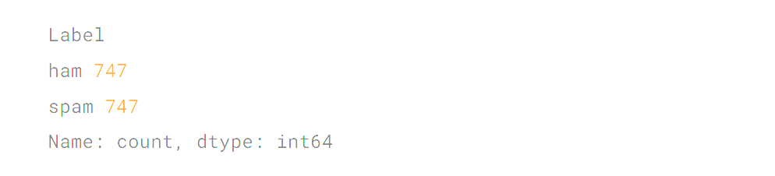
接下来，我们将字符串类别标签 “ham” 和 “spam” 分别转换为整数类别标签 0 和 1：
balanced_df["Label"] = balanced_df["Label"].map({"ham": 0, "spam": 1})
这个过程类似于将文本转换为 token ID，但与使用包含 5 万多个词的 GPT 词汇表不同，这里我们仅处理两个 token ID：0 和 1。
我们还需创建一个函数，将数据集划分为三部分：70%用于训练，10%用于验证，20%用于测试。这些比例是机器学习中用于训练、调整和评估模型的常见划分比例：random_split

Slide 10
# Listing 6.3 Splitting the dataset
def random_split(df, train_frac, validation_frac):
df = df.sample(frac=1, random_state=123).reset_index(drop=True) #A
train_end = int(len(df) * train_frac) #B
validation_end = train_end + int(len(df) * validation_frac)
train_df = df[:train_end] #C
validation_df = df[train_end:validation_end]
test_df = df[validation_end:]
return train_df, validation_df, test_df
train_df, validation_df, test_df = random_split(balanced_df, 0.7, 0.1) #D
#A 将整个 DataFrame 随机打乱
#B 计算数据分割的索引
#C 分割 DataFrame
#D 测试集默认大小为 0.2（即剩余部分）

Slide 11
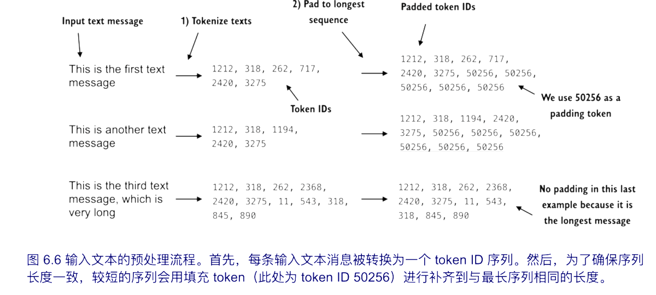
6.3 创建数据加载器
我们需要将所有消息填充到与数据集中最长消息相同的长度，对所有较短的消息添加填充 token。为此，我们使用<PAD> 作为填充 token，正如第 2 章中所讨论的。
原始文本样本
分词与编码 (Tokenizer)
统一长度 (Padding)
token ID 序列
图 6.6 假定 50,256 是填充 token 的 token ID。我们可以通过使用 tiktoken 包中的 GPT-2 分词器对 进行编码来进一步验证此 token ID 是否正确（该分词器在前几章中已使用过）：

Slide 12
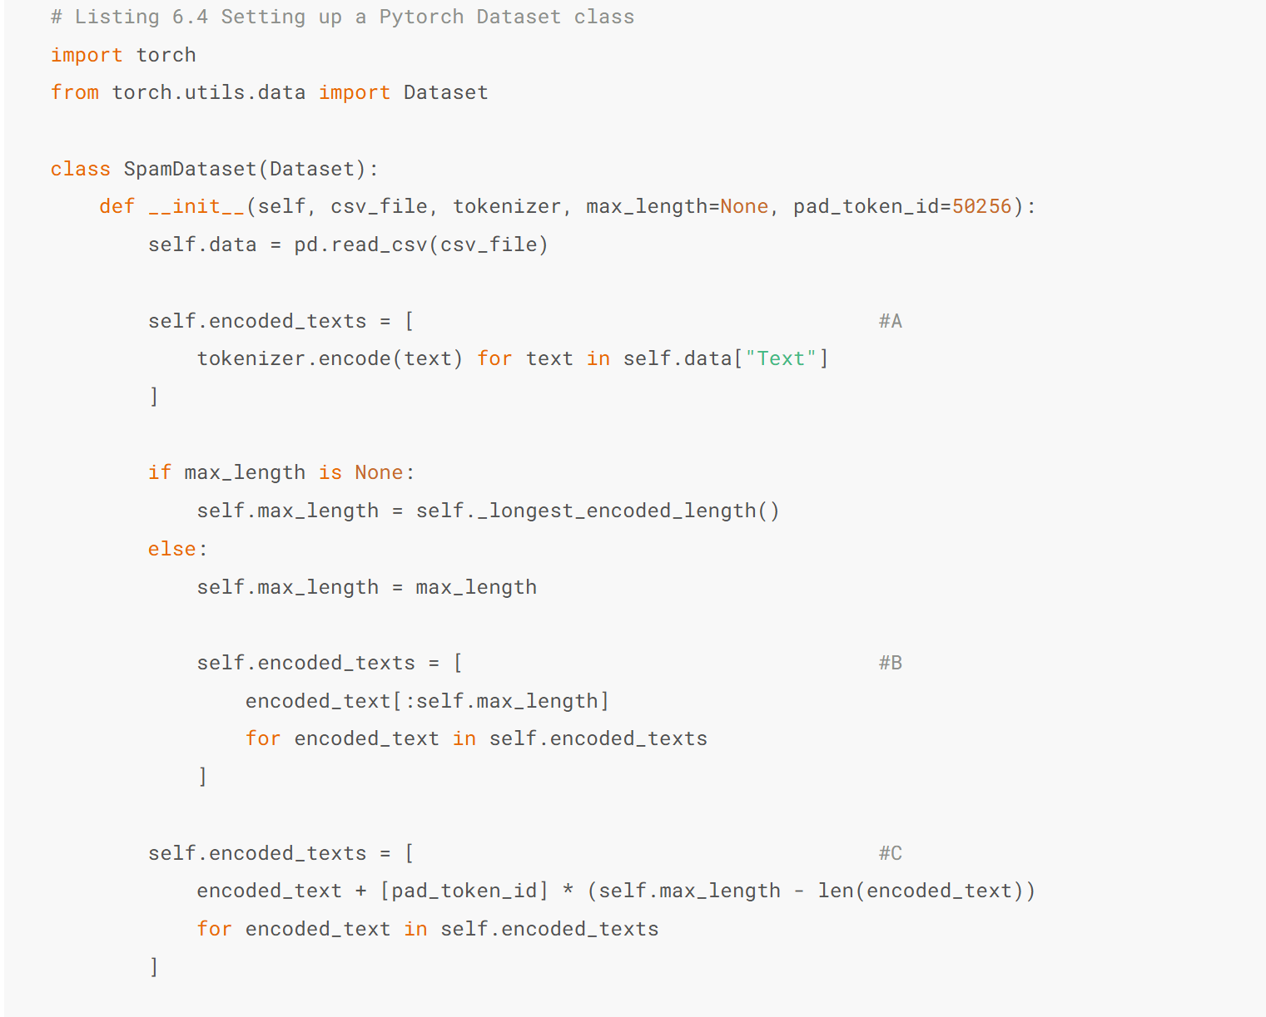
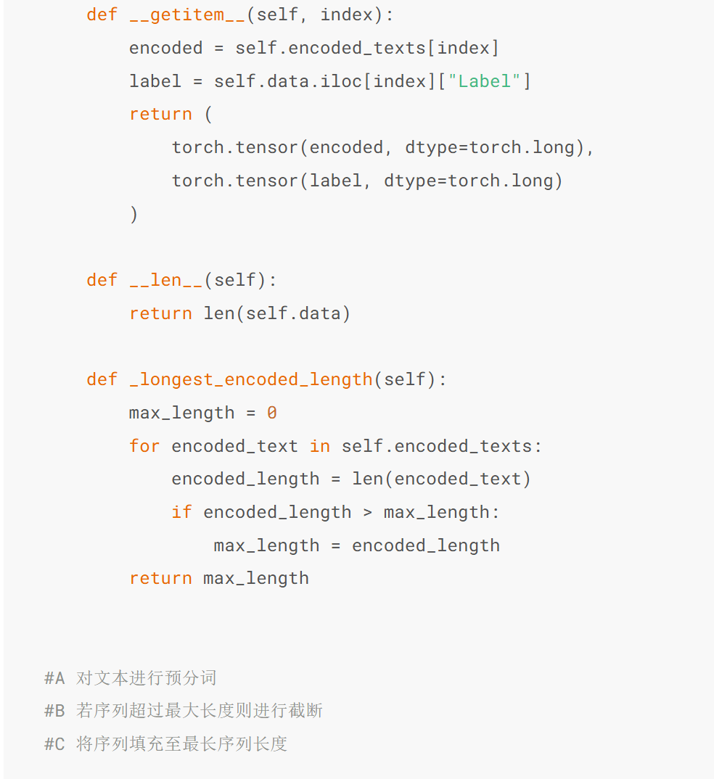
接着，我们需要实例化数据加载器。但在此之前，我们首先需要实现一个 PyTorch Dataset，用于定义数据的加载和处理方式。为此，我们定义了类，实现了图 6.6 中展示的概念。该类负责处理多个关键任务：它识别训练数据集中最长的序列，对文本消息进行编码，并确保通过填充 token 将其他序列补齐到与最长序列相同的长度。SpamDataset

Slide 13
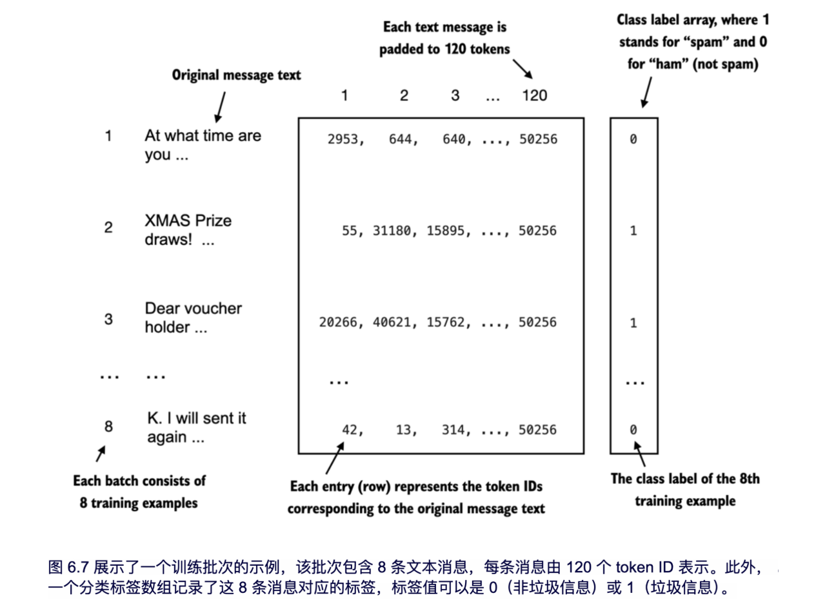
标签向量告诉模型每条短信是否为垃圾，支持监督学习（计算交叉熵/准确率）
原始文本
结果形成一个二维张量：
形状 [8, 120]（8 行＝8 条短信，120 列＝每条短信 120 个 token）。每一行对应左侧一条原始短信的 token IDs。
attention mask，让模型忽略填充位（PAD）。
batch size=8
先经过 tokenizer 变成整数 ID 序列

Slide 14
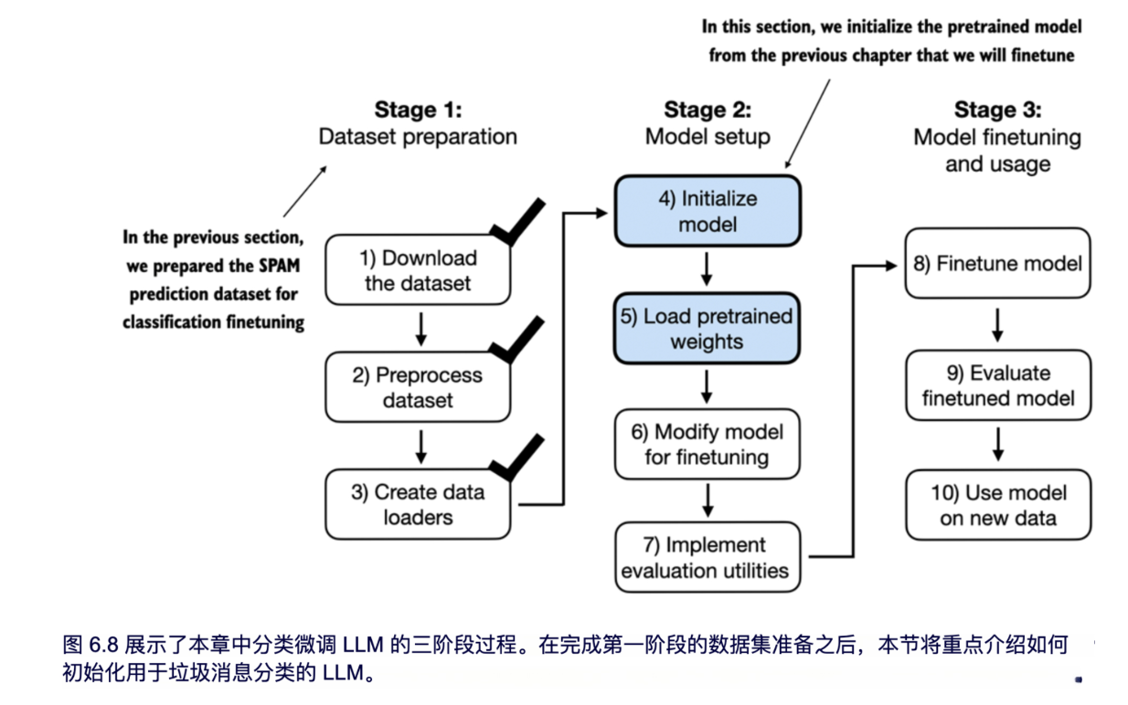
6.4 使用预训练权重初始化模型
把第 5 章预训练得到的 LLM（Foundation Model）装起来并加载权重，为后面的分类微调做准备。好处：收敛更快、数据需求更少、效果更稳（对比随机初始化）。

Slide 15
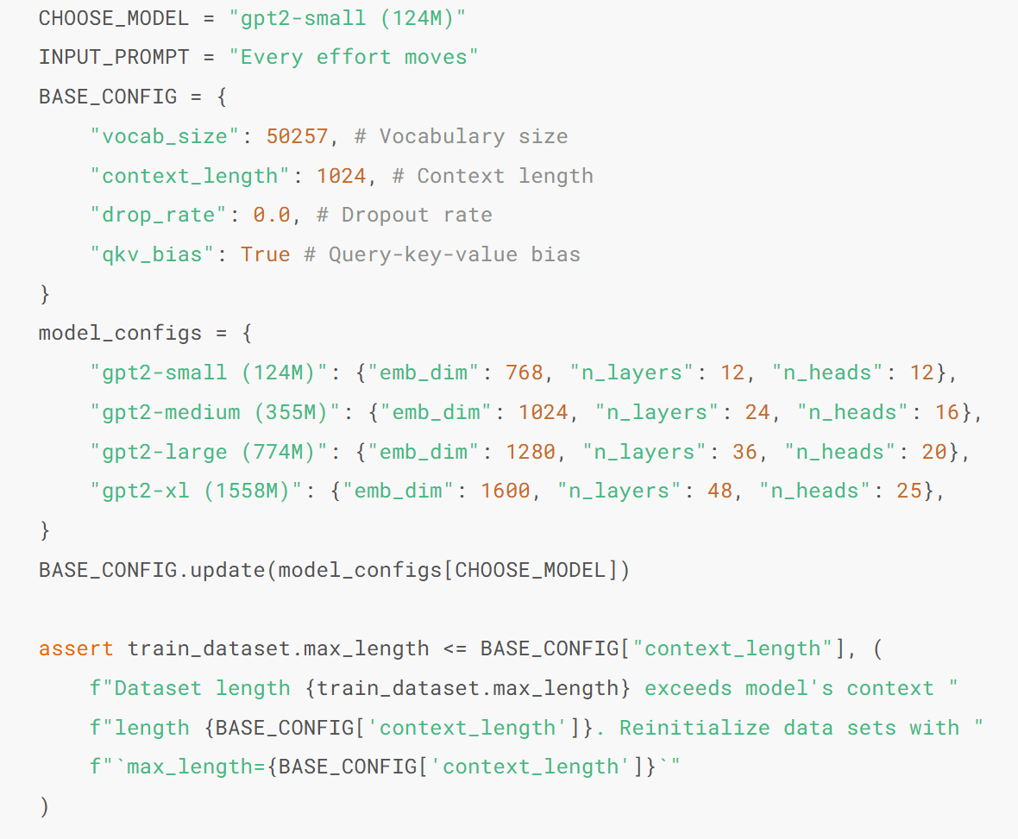
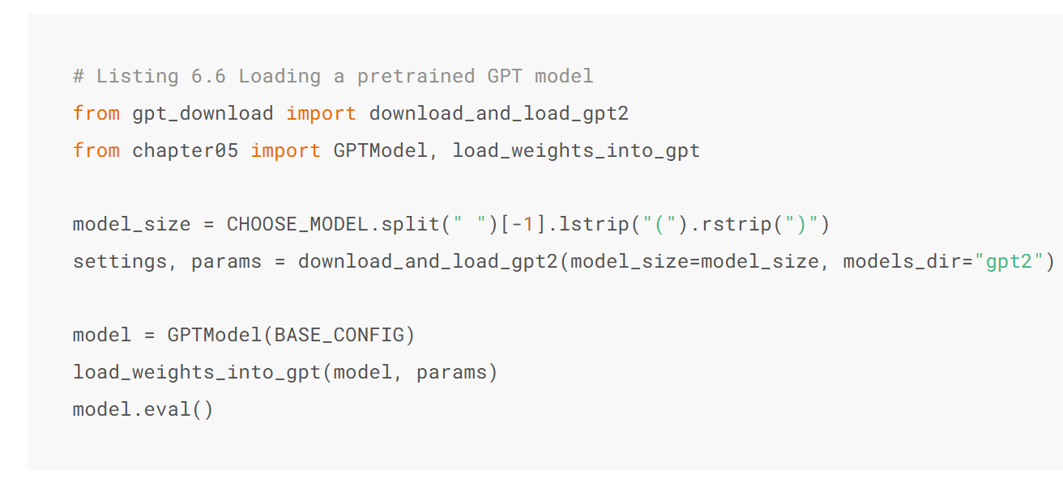
现在我们通过复用第 5 章的配置，开始进行模型准备过程：
接下来，我们从第 5 章下载的 文件中导入 函数。同时，我们还可以复用第 5 章中的 类和 函数，将下载的权重加载到 GPT 模型中：

Slide 16
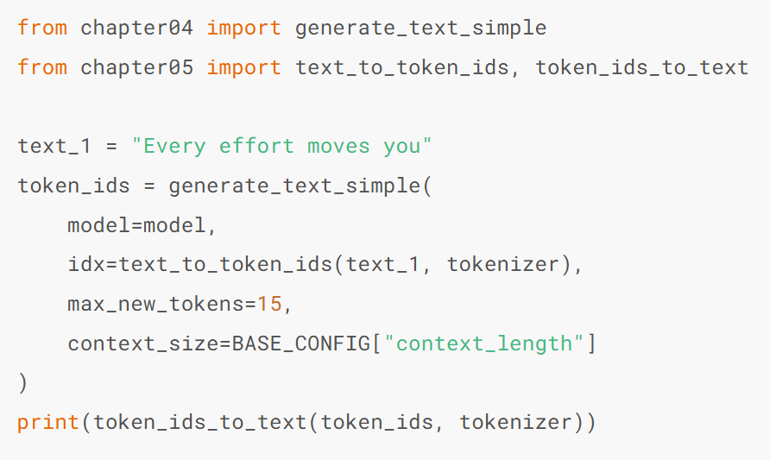
在将模型权重加载到后，我们使用前面章节的文本生成工具函数，确保模型能够生成连贯的文本：GPTModel

Slide 17
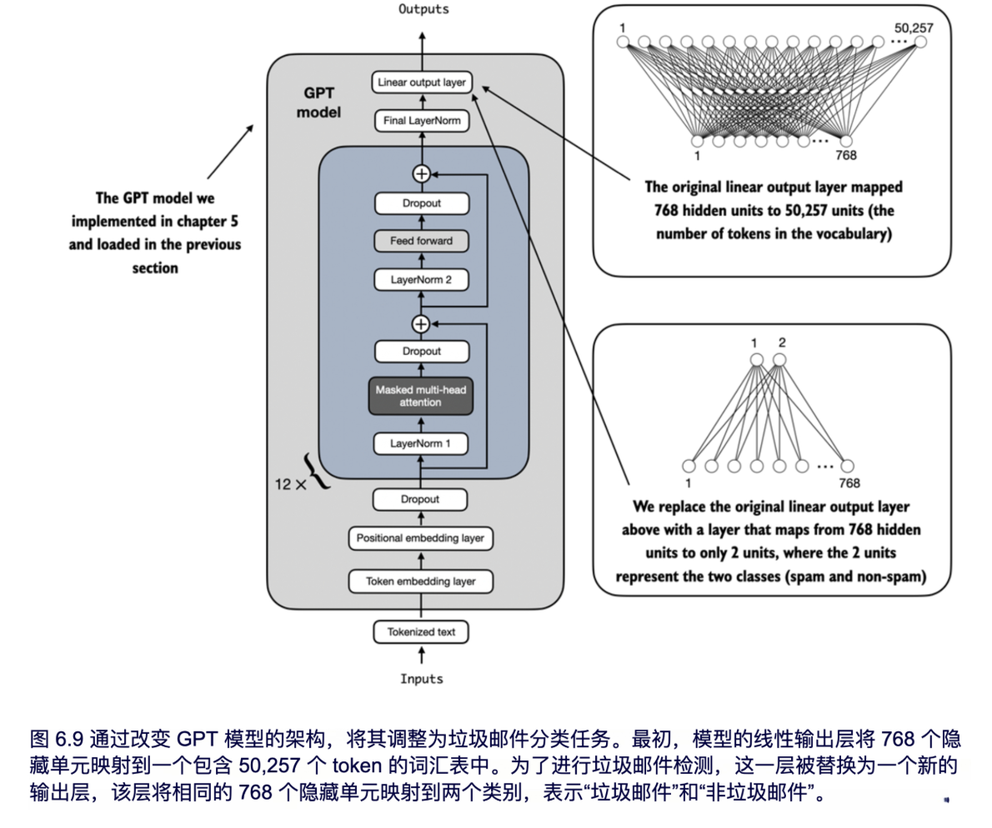
6.5 添加分类头
我们的基础 LLM（第4、5章训练的）本来是用来 预测下一个词的。
但是现在的任务是 判断一条短信是不是垃圾短信，这是一个二分类任务。
所以，我们要在模型最后再加一小层“分类器”，把语言模型的结果转成 Spam / Not Spam。
原始 GPT 模型：最后一层 Linear （全连接层）是从 768 隐藏维度 → 50,257 词表大小，用来预测“下一个词”。
问题：垃圾短信分类不是预测词，而是预测“这条短信的类别”。
改动：把原来的 Linear 替换成 768 → 2 的层，表示两个类别：0 = ham（正常短信）；1 = spam（垃圾短信）
核心：把词预测头换成分类头。

Slide 18
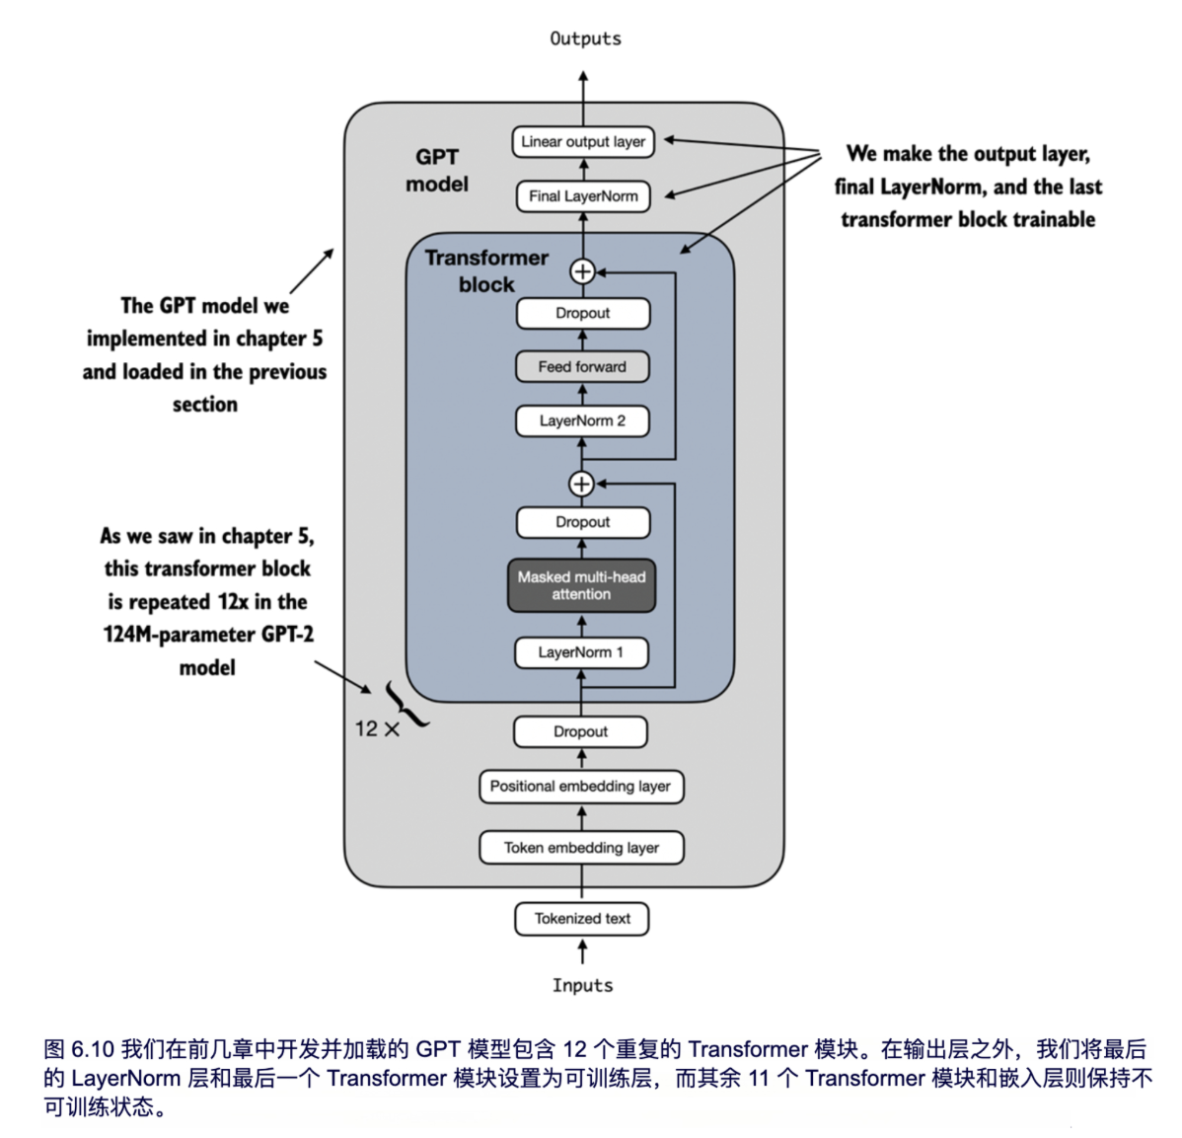
GPT 模型有 12 个 Transformer block。
我们的做法：
冻结（freeze）：把前 11 层参数设成不更新（requires_grad=False），训练时它们不参与梯度计算。
只训练：第 12 个 Transformer block、最后的 Layer Normalization（层归一化），以及新加的 分类头（Linear 768→2）。
一句话：保留“通用语言能力”的大部分层不动，只调最后“离任务最近”的几层，让模型更快、更稳地学会分类。
原因：
节省计算，避免灾难性遗忘。
微调只针对任务特化，而不是把整个模型推倒重来。

Slide 19
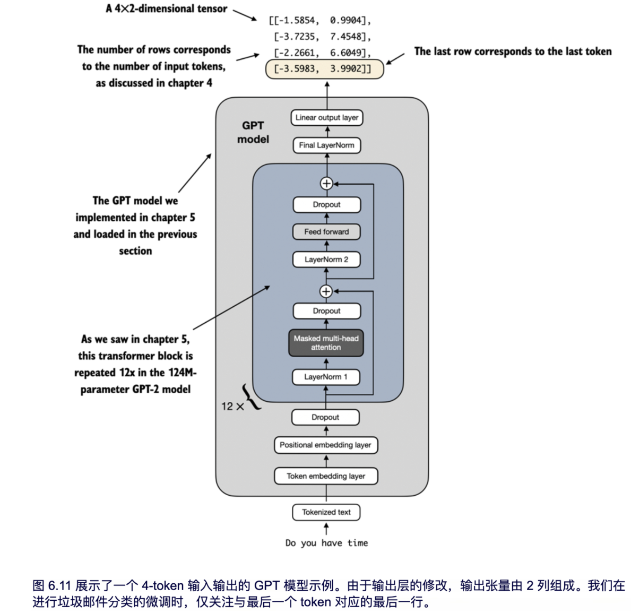
为什么只用“最后一行（最后 token）”？
1.信息最全
GPT 是因果注意力：第 t 个 token 只能看见前面 1..t−1。
最后一个 token能“看到”整条短信的全部上下文 → 最能代表整句含义。
2.监督最正确
如果把“垃圾/正常”这个整句标签强行作用在前面几行（早期 token）上，
它们其实还没看完后文，等于让模型“没看全题就交卷”，会引入噪声监督。
3.训练更稳更省
只在一个位置计算分类损失（最后行），梯度更干净，计算也更省。

Slide 20
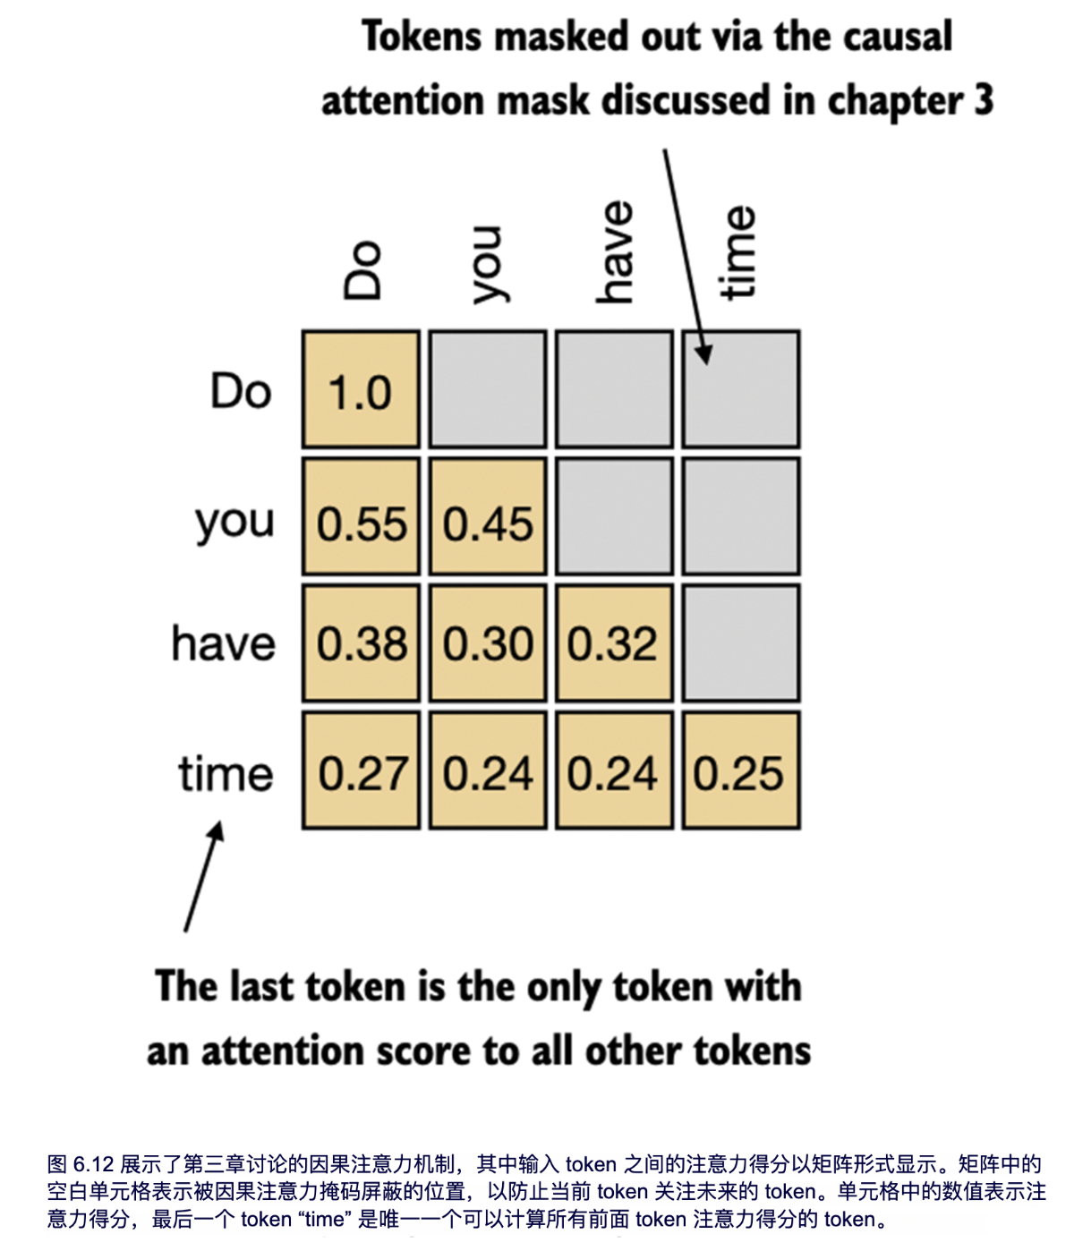
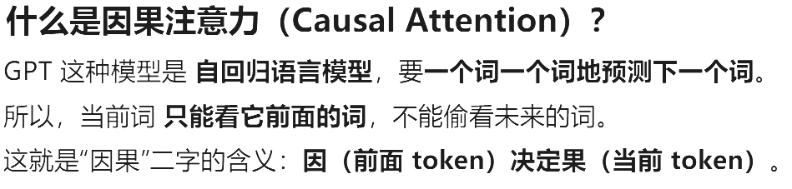
在图 6.12 所示的因果注意力掩码设置中，序列中的最后一个 token 聚合了所有前面 token 的信息。因此，在垃圾短信分类任务的微调过程中，我们会重点关注这个最后的 token。
在修改模型后，接下来将详细介绍如何将最后一个 token 转换为分类标签预测，并计算模型的初始预测准确率。之后，我们将在后续部分对模型进行垃圾短信分类任务的微调。

Slide 21
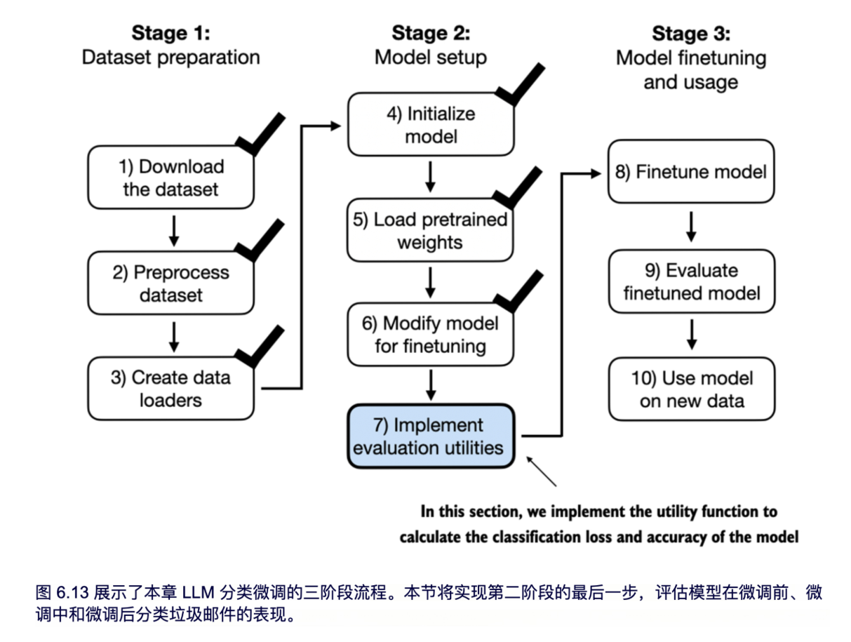
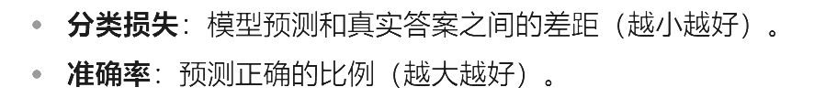
6.6 计算分类损失和准确率
本章到目前为止，我们已完成了数据集准备、预训练模型的加载，以及对模型进行分类微调的修改。在微调正式开始前，还剩下一小部分工作：实现微调过程中使用的模型评估函数（如图 6.13 所示）。

Slide 22
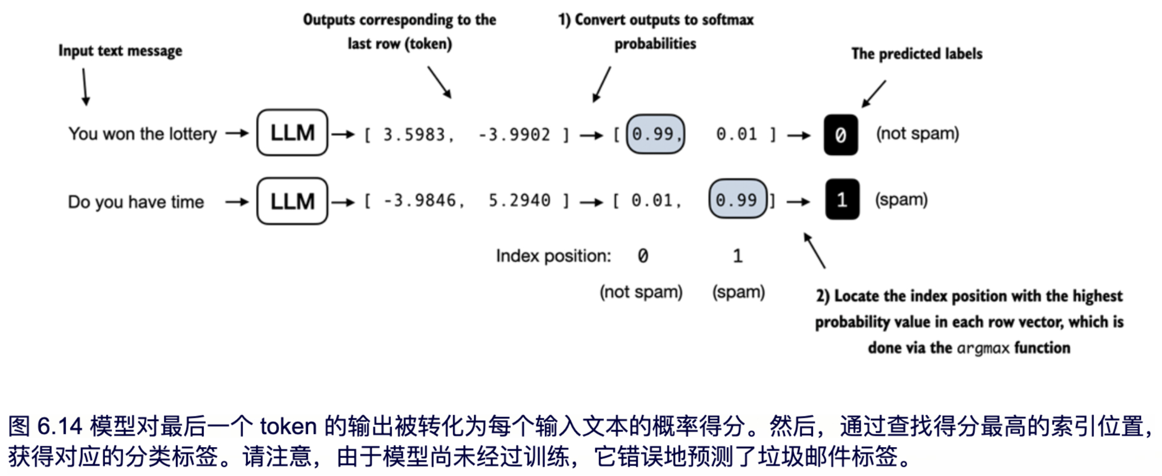
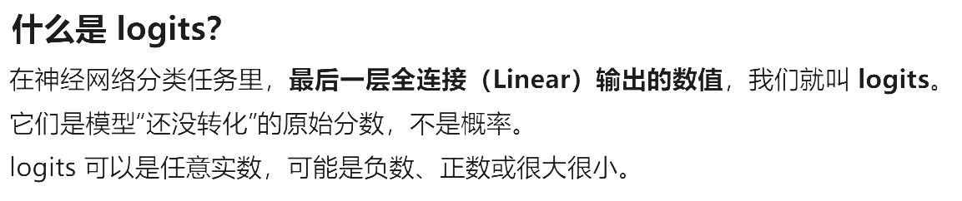
① 模型的输出（logits）
输入一句话 → 模型最后一个 token 会输出 2 个数（logits），分别代表：
位置 0：非垃圾短信 (not spam) 的分数
位置 1：垃圾短信 (spam) 的分数
例如：
“You won the lottery” → [3.5983, -3.9902] “Do you have time” → [-3.9846, 5.2940]

Slide 23
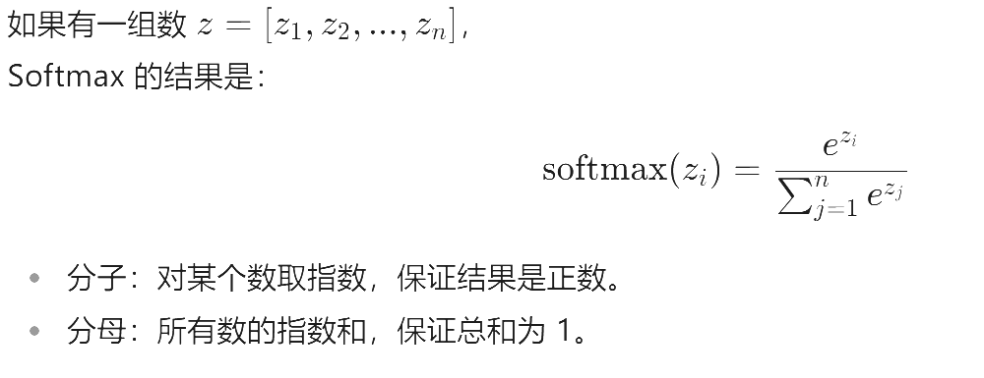
② 转换为概率（softmax）
因为 logits 只是原始分数，还没归一化。
用 softmax 转换成概率：
[3.5983, -3.9902] → [0.99, 0.01] （几乎肯定是 not spam）
[-3.9846, 5.2940] → [0.01, 0.99] （几乎肯定是 spam）
③ 得到预测标签（argmax）
在两个概率里选最大的那个：0 → not spam；1 → spam
例如：“You won the lottery” → 预测标签 0 (not spam)
“Do you have time” → 预测标签 1 (spam)
注意：因为模型还没训练好，它可能会把标签预测错（比如把正常短信判成垃圾短信）。

Slide 24
④ 计算损失（分类误差）损失衡量了“模型猜得有多准”。
我们需要比较：模型预测的概率分布（softmax结果）；真实标签（0 或 1）
使用 交叉熵损失 (CrossEntropyLoss)：如果真实标签是 0，而模型给 0 的概率很高 → 损失小。
如果模型给错类的概率高 → 损失大。
⑤ 计算准确率（Accuracy）
准确率 = 预测正确的条数 ÷ 总条数。
例如：在 100 条短信里预测对了 80 条 → 准确率 = 80%。

Slide 25
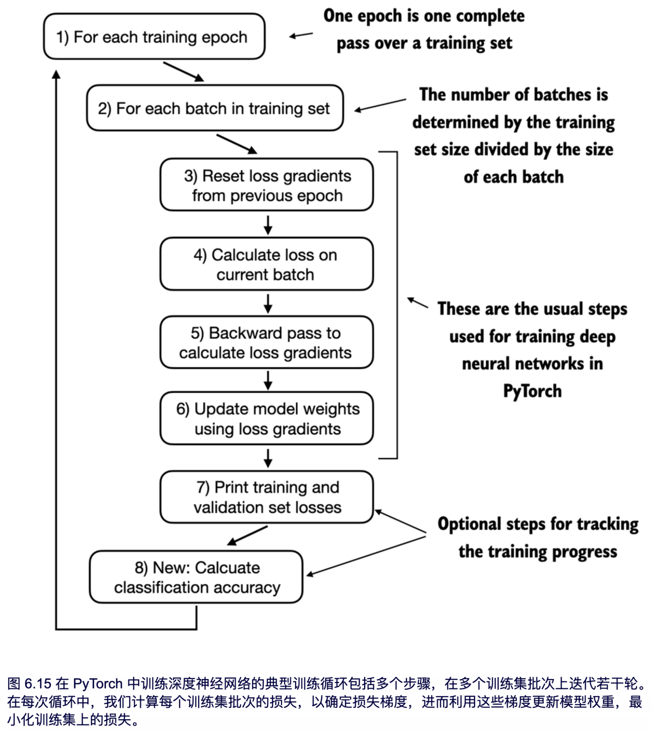
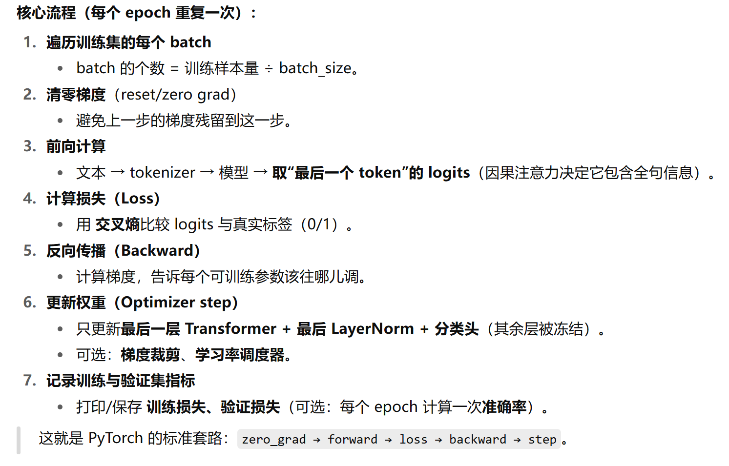
6.7 使用监督数据对模型进行微调
在本节中，我们定义并使用训练函数，对预训练的 LLM 进行微调，以提升其垃圾短信分类的准确率。训练循环的整体结构与第 5 章中的相同（详见图 6.15），唯一的区别在于，这里计算的是分类准确率，而不是通过生成文本来评估模型。

Slide 26
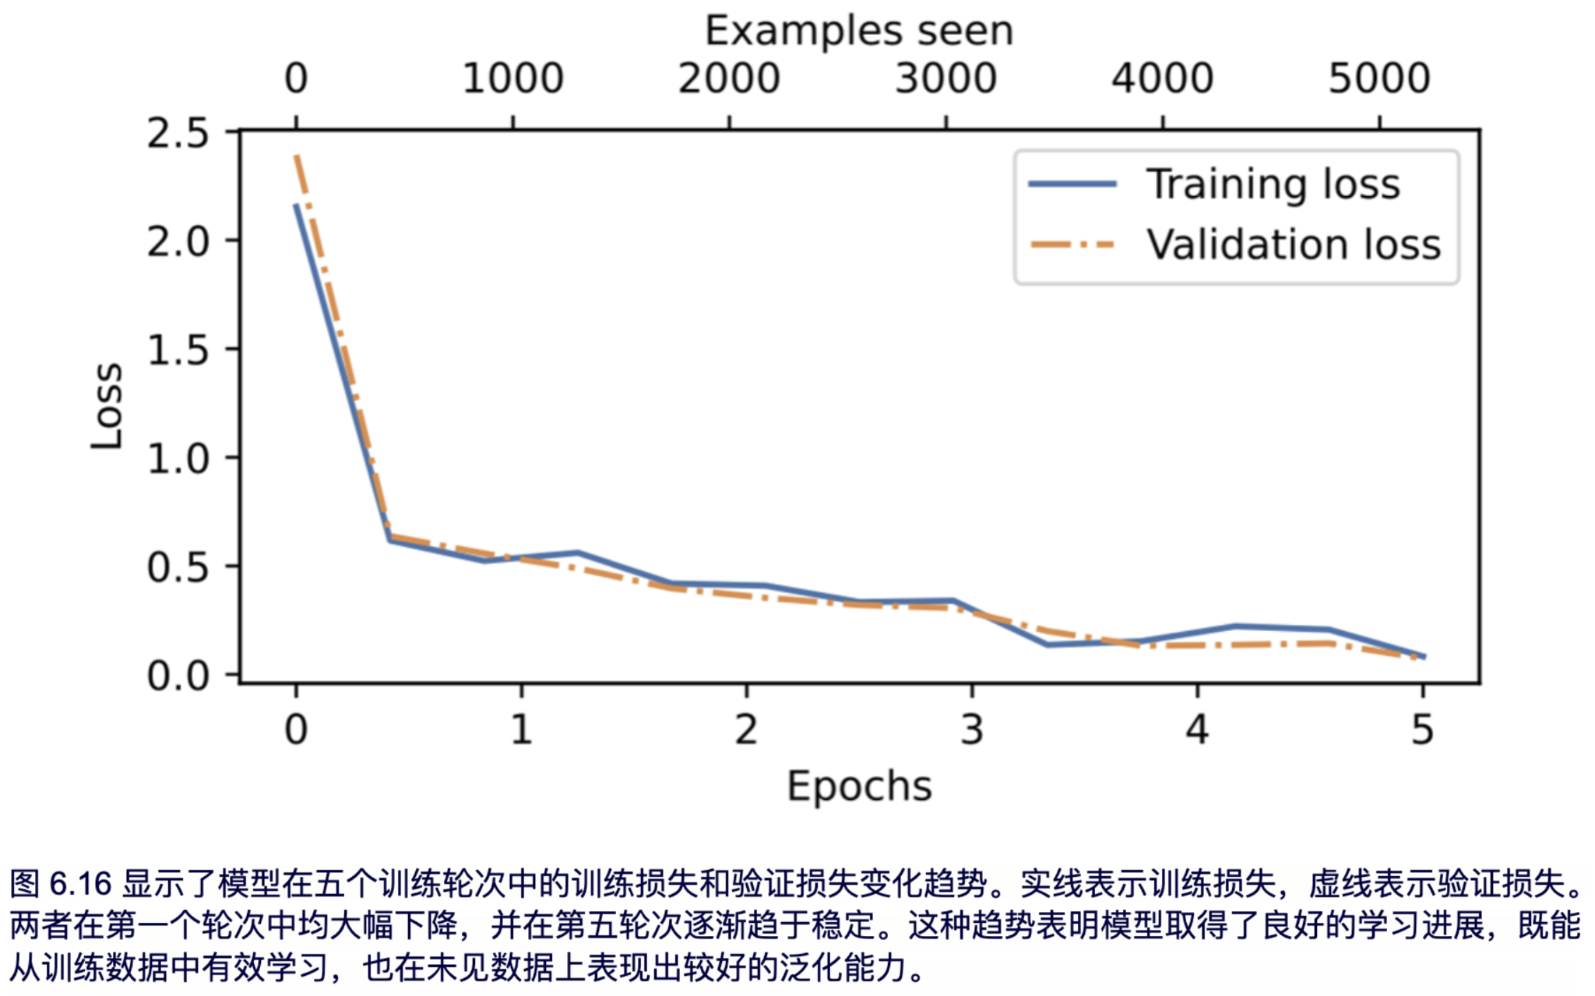
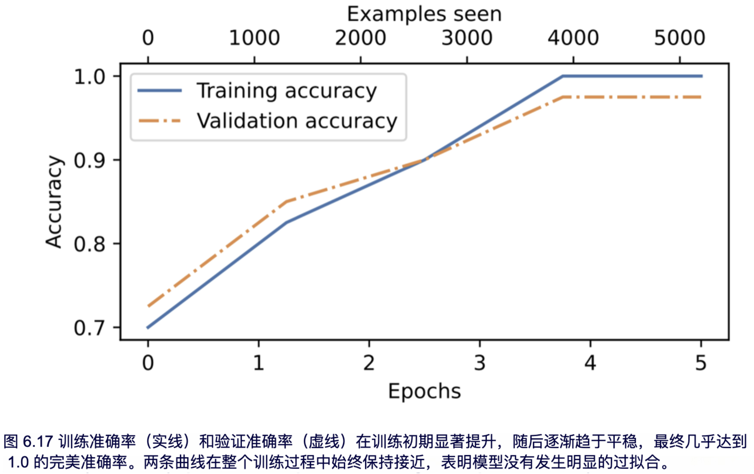
图 6.16 损失曲线
训练损失 & 验证损失在前面快速下降，说明模型在学习；
后面两条曲线保持接近，说明模型没有过拟合。
图 6.17 准确率曲线
训练准确率和验证准确率同时上升，最后接近 100%；
两条线几乎重合 → 模型学得好，也能在新数据上表现好。

Slide 27
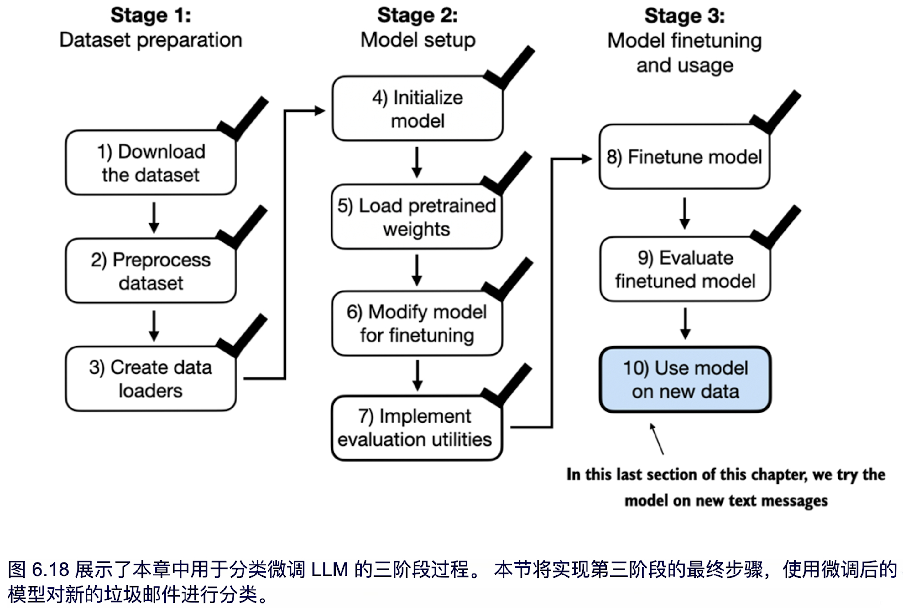
6.8 将 LLM 用于垃圾短信分类

Slide 28
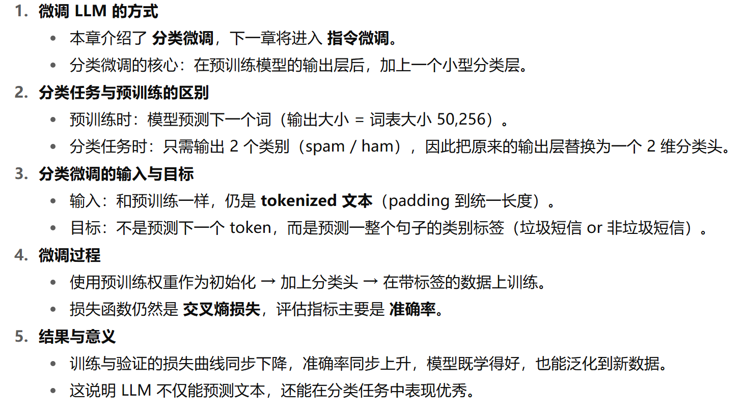
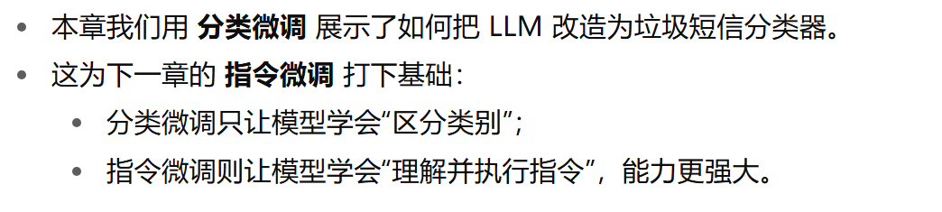
6.9总结

